Slide 1
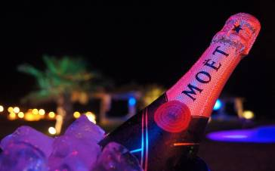
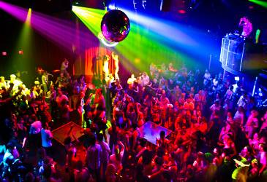
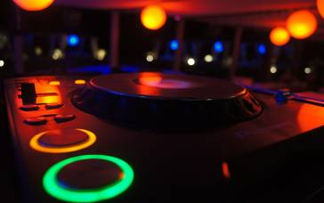
Club et boîtes de nuit en Tunisie

Slide 2
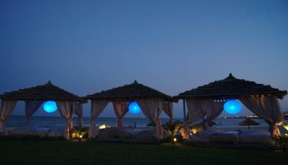
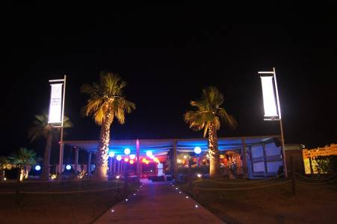
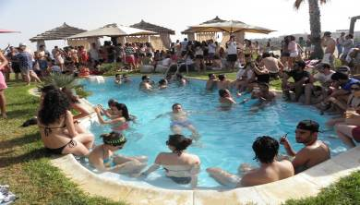
LE DELPHINA HAMMAMET
Le Delphina est l’un des Beach clubs les plus chauds de toute la Tunisie. Ouvert en 2004, il est devenu la plage incontournable pour tous les clubbers et jet-setters en quête de nouvelles sensations. De la piscine front de mer au champagne servi fraîchement dans la zone VIP, les clients découvrent au fil des années une ambiance à chaque fois différente. L’élégance et la simplicité du Club lui confèrent un charme à la fois magique, sexy et glamour.

Slide 3
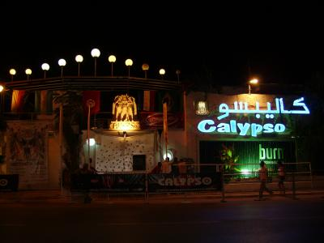
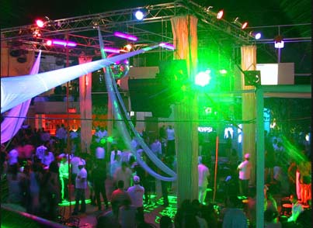
NIGHT CLUB CALYPSO HAMMAMET
L’un des meilleurs nightclubs de toute l’Afrique du nord, le Calypso Hammamet est devenu une étape incontournable pour les fêtards nocturnes. Durant chaque saison estivale, les clubbers de toute la Tunisie s’y réunissent pour des soirées très select, en compagnie des meilleurs DJ au monde (David Guetta, David Vandetta, Tiesto, Armin Van Buuren…).

Slide 4
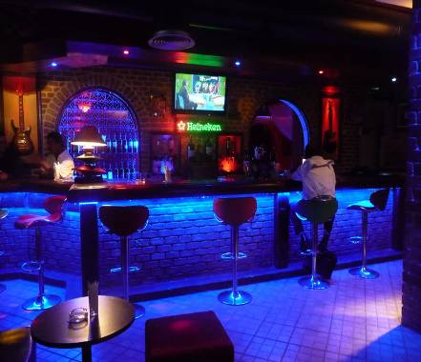
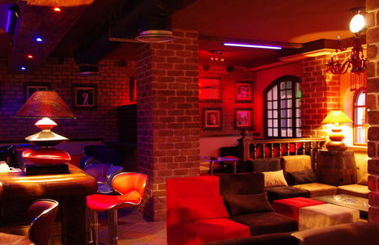
BAR RESTAURANT VIP ROOM CLUB 66 DJERBA
Le vip room est un lounge bar particulièrement adapté pour l' after-work, il est propice aux échanges et aux discussions calmes avec un fond de musique, d'ambiance douce ou entrainante, vous pourrez vous laissez gagner pas l'atmosphère, vivre des soirées hors du commun et vous relaxez en comptant sur un service fait dans la discrétion et dans les règles de l'art.

Slide 5
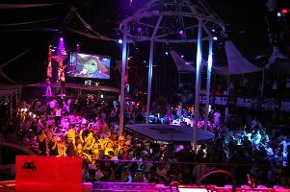
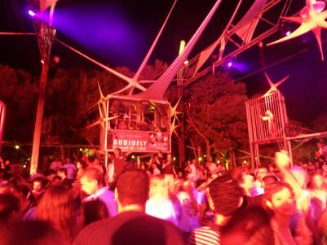
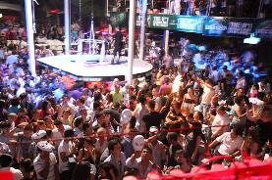
CLUB BORA BORA SOUSSE
Il s’agit de l’Open Air Club le plus connu de Sousse. Spécialisé dans l’organisation de nombreuses soirées à thèmes, le Bora Bora est devenu au fil des ans, l’un des lieux les plus branchés de Tunisie. Venez profiter d’une ambiance folle et euphorisante, animée par le dj résident qui vous laisse apprécier chaque instant, la musique qu’il prend soin de mixer : ambiant, down, tempo et progressif pour vous faire passer des soirées inoubliables…

Slide 6
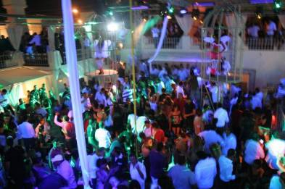
HAVANA CLUB – EL PACHA HAMMAMET
Le Havana Club- El Pacha , situé à Hammamet, est un somptueux restaurant musical proposant des spécialités culinaire internationales, asiatiques et italiennes. Une ambiance atypique ponctuée de plusieurs styles musicaux soul, rock, disco…vous permettront de passer d’agréables soirées animées.

